Slide 1

«Здоровому ВСЕ здорово»

Slide 2

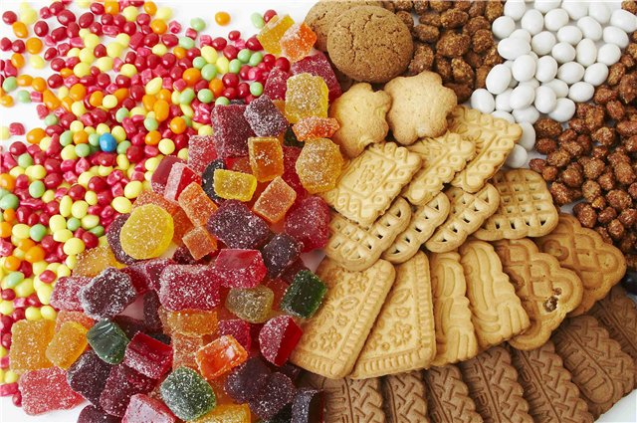
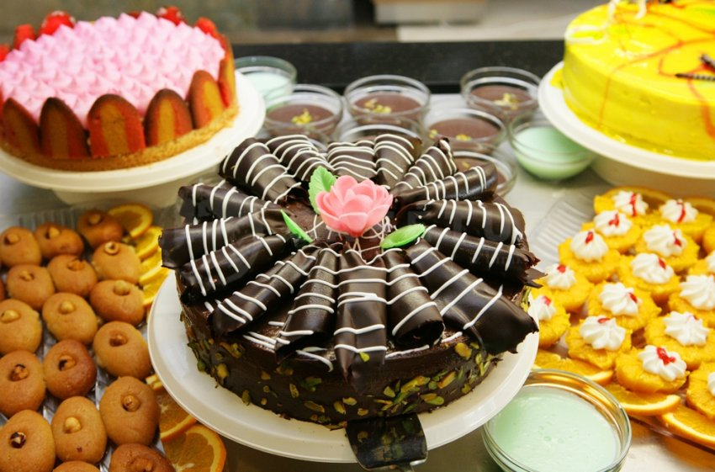
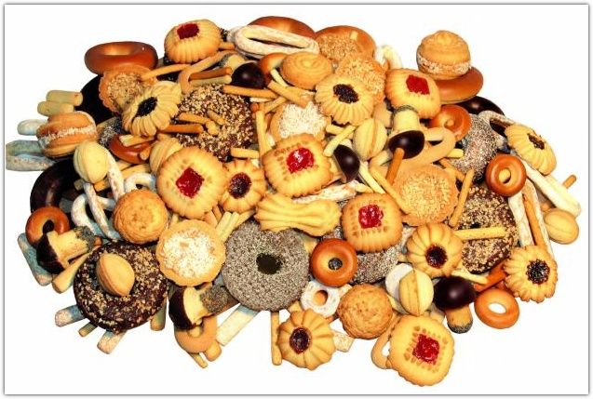

Slide 3


Slide 4

Остановка «Травяная»

Slide 5
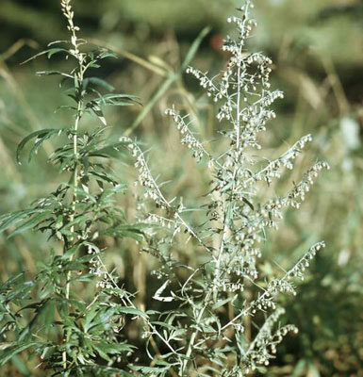
Полынь

Slide 6
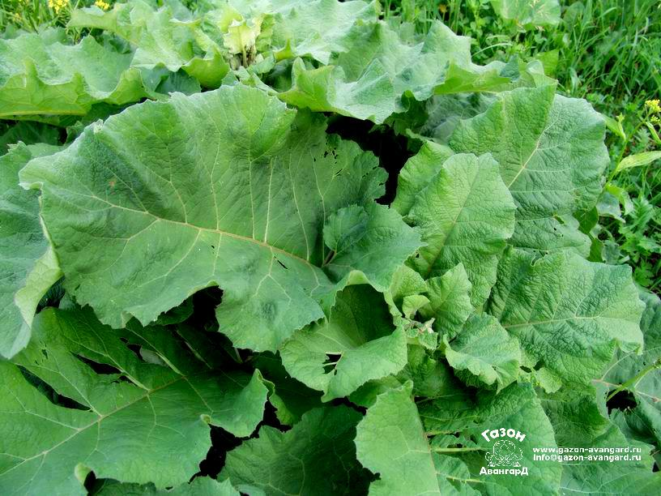
Лопух

Slide 7


Slide 8
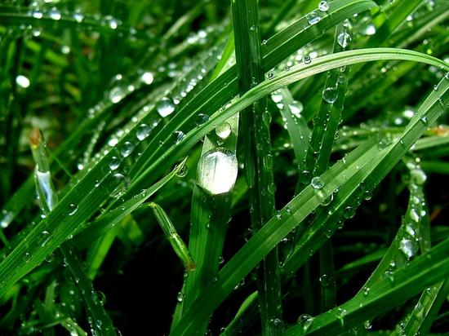

Slide 9
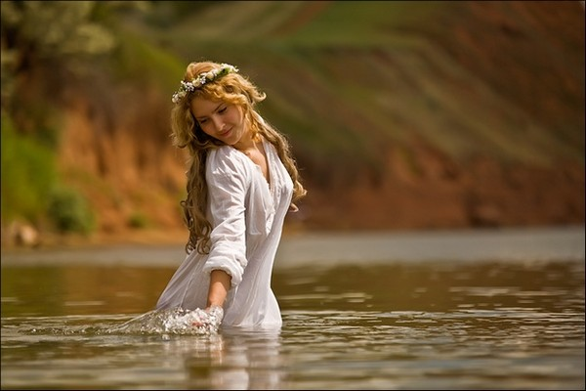

Slide 10

Станция « Массажная»

Slide 11




Slide 12
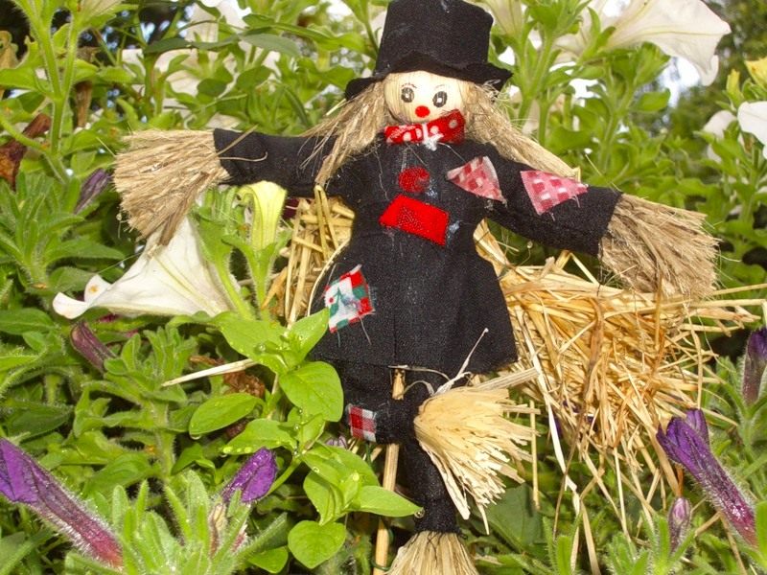

Slide 13
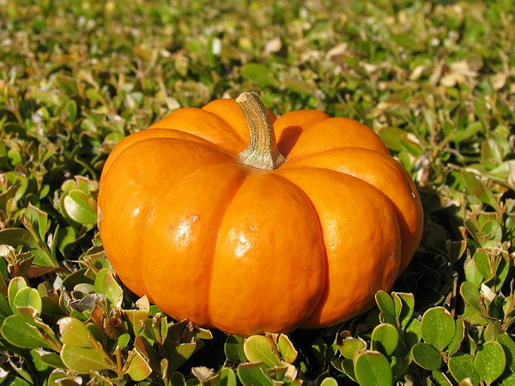
Тыква

Slide 14
Рецепт приготовления цукатов из тыквы
Нарезать тыкву маленькими кубиками.
На сутки засыпать сахаром.
Лишнюю житкость слить.
Разложить на противень и сушить при небольшой температуре в духовке.

Slide 15
«Песенка о хорошем настроении»
Если вы нахмурясь
Выйдете из дома,
Если вам не в радость
Солнечный денек, —
Пусть вам улыбнется,
Как своей знакомой,
С вами вовсе незнакомый
Встречный паренек.
И улыбка, без сомненья,
Вдруг коснется ваших глаз,
И хорошее настроение
Не покинет больше вас.
Если вас с любимой
Вдруг поссорил случай, —
Часто тот, кто любит,
Ссорится зазря, —
Вы в глаза друг другу
Поглядите лучше,
Лучше всяких слов порою
Взгляды говорят.
И улыбка, без сомненья,
Вдруг коснется ваших глаз,
И хорошее настроение
Не покинет больше вас.
Если кто-то другом
Был в несчастье брошен,
И поступок этот
В сердце вам проник,
Вспомните, как много
Есть людей хороших —
Их у нас гораздо больше,—
Вспомните про них.
И улыбка, без сомненья,
Вдруг коснется ваших глаз,
И хорошее настроение
Не покинет больше вас.

Slide 16
БУДЬТЕ ЗДОРОВЫ

